Slide 1
Jornadas de regularización dominial: desafíos actuales de la Ley n° 24.374”
Lic. Mauricio Butera- Subsecretaria Social de Tierras, Urbanismo y Vivienda – año 2016

Slide 2
Marco jurídico
Ley N° 24.374 (1994) modificado su artículo 8 Ley N° 25797 (2003)
El Decreto N° 2815/96
A la fecha a través de distintas modificaciones los Registros Notariales de Regularización Dominial se integran por: el Encargado del RNRD; los Notarios Colaboradores (disp. 91/03) y los Notarios Integrantes (Resolución 64/2007)
Convenio con el Colegio de Escribanos
Notes:
- Reconoce a los ocupantes con causa lícita y que acrediten la posesión
publica, pacifica y continua con anterioridad al 1 de enero de 2009, bajo determinadas condiciones su derecho a obtener en los inmuebles urbanos edificados destinados a casa a habitación única y permanente – el dominio. Modificada por 26.493 -
- La Ley N° 25797 transforma en dominio perfecto la inscripción registral del acta transcurrido el plazo de prescripción de 10 años y cumplimentados los requisitos correspondientes.
fija tanto la Autoridad de aplicación la competencia y funcionamiento de los Registros Notariales de Regularización Dominial y los distintos componentes del procedimiento modificados luego por la Resolución N° 33/2012

Slide 3
DESARROLLO
CONTEXTO HISTORICO
CONTEXTO ACTUAL
PERSPECTIVA

Slide 4
Contexto histórico
AÑOS
1996/2005
117.264
Promedio Anual 11.724
ACTAS DE REGULARIZACION
21.578
Promedio Anual 2.157
AÑOS
2005/2015
existen 36.313 trámites iniciados que no han llegado a un acta de Regularización

Slide 5
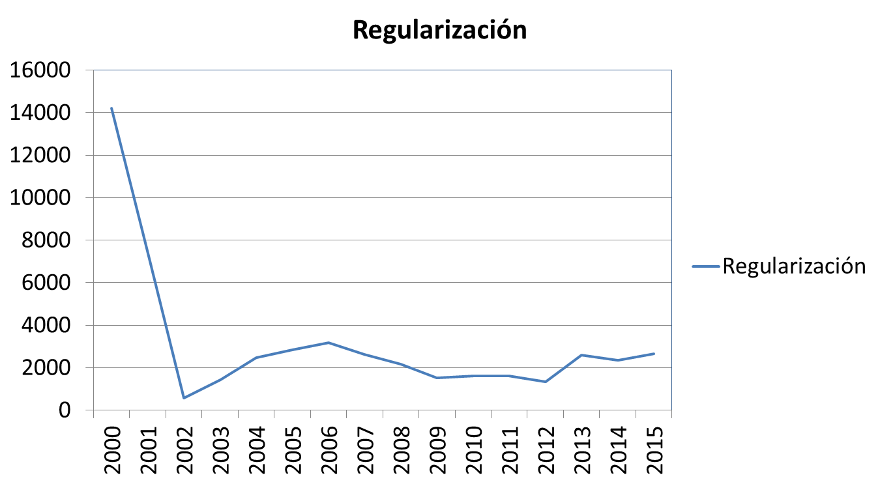
Contexto actual

Slide 6
Contexto histórico
AÑOS
2009/2016
33.292
Promedio Anual
4756
Con los tiempos cumplidos
Y EN CONDICIONES DE SER EMITIDA EL ACTA DE CONSOLIDACIÓN
ACTAS DE CONSOLIDACION
95769

Slide 7
Contexto HISTORICO

Slide 8
DIAGNOSTICO
Moderado nivel de efectividad ( 25% )
dificultades para terminar los trámites
Falta de publicidad del sistema
Falta de seguimiento de los trámites –gestión
Problemas de incentivos

Slide 9
PERSPECTIVA
Cambiar el modelo de gestión
TERMINAR LOS TRAMITES PENDIENTES
BENEFICIARIOS
MAYOR ACTIVIDAD EN LA TOMA DE TRAMITES
REGIONALIZAR EL SISTEMA
ACTUALIZACION DE LOS HONORARIOS Y REBALANCEO
RESPECTO A LOS ESCRIBANOS
SIMPLIFICACION DE TRAMITES

Slide 10
OPERATIVOS MOVILES
PERSONAL DE LA SUBSECRETARIA
BENEFICIARIOS
TERRITORIO
MUNICIPIO
ENTREGA DE ACTAS
TOMA DE TRÁMITES
INTERACCION CON
ESCRIBANOS

Slide 11
PERSPECTIVA
Cambiar el modelo de gestión
AGILIDAD
EXPEDIENTE WEB
EFICIENCIA
INSCRIPCION
ROL MAS ACTIVO SUBSECRETARIA
TOMA DE SOLICITUDES

